Slide 1

Весной 2017г. стартовала
акция «Делами добрыми едины!»
Акция включила цепочку мероприятий:
Родителями ребят старших и подготовительных групп было изготовлено десять новых скворечников, которые развесили на территории детского сада.
Пятнадцать ребят подготовительной группы №2 самостоятельно сделали посев семян для озеленения клумб территории детского сада.
В начале мая, как полностью сошел снежный покров на территории детского сада, стартовал традиционный весенний субботник по уборке территории от мусора. В очистке территории от опавшей листвы, сломанных веток, бытового мусора приняли участие сто восемьдесят детей и взрослых. Таким образом, акция «Делами добрыми едины!» получила свое продолжение.
Благодарим ребят, их родителей и сотрудников детского сада за добрые дела!
Инициативная группа ЦЭО и администрация ОУ.

Slide 2
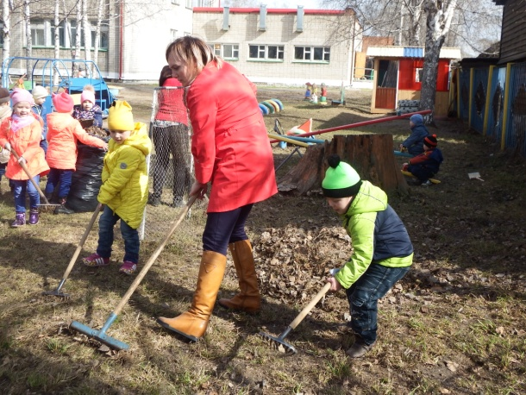
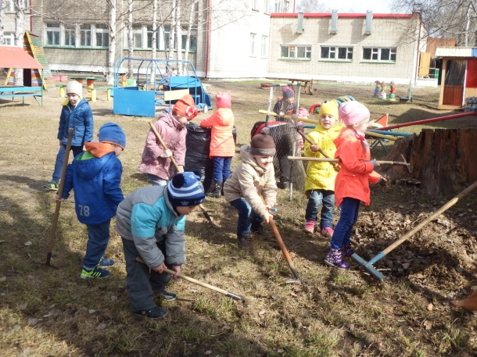
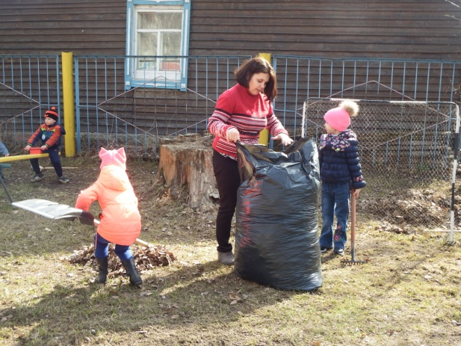
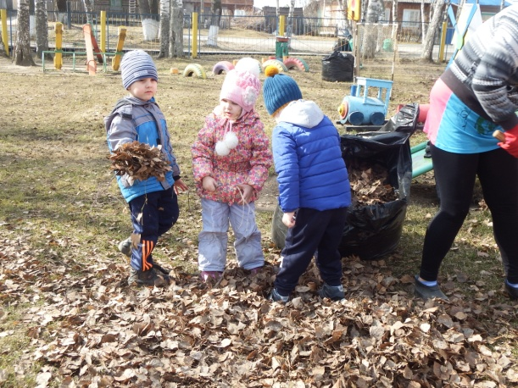
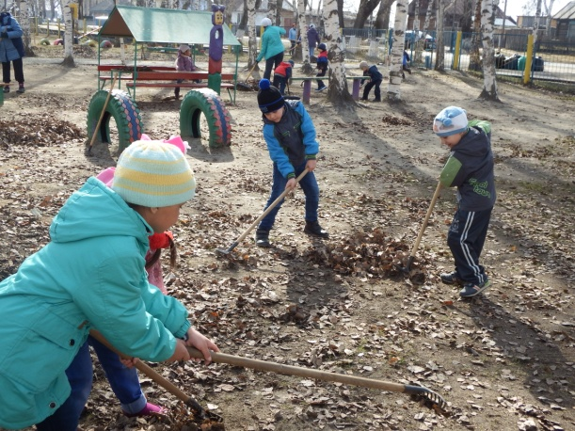

Slide 3
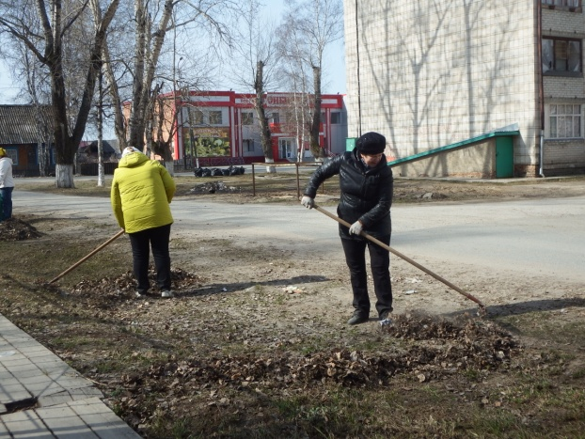
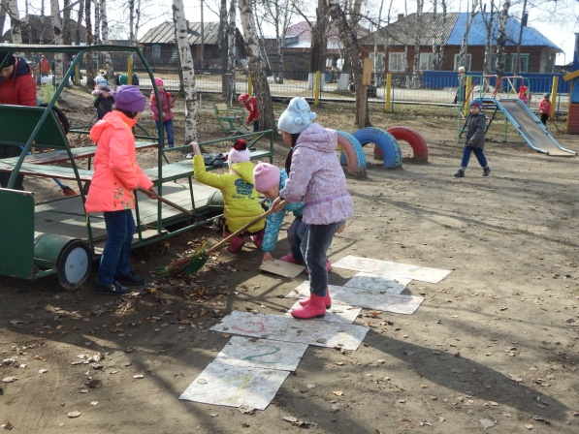
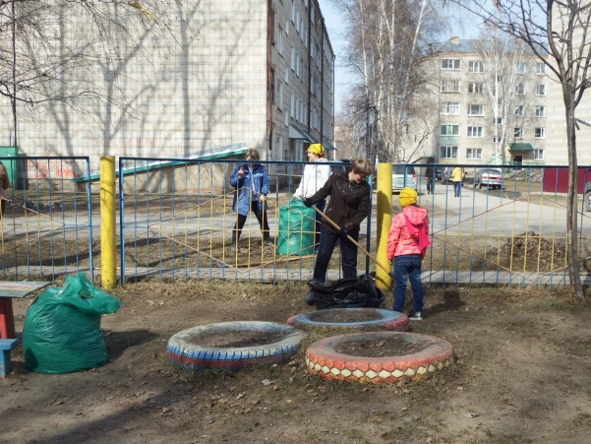
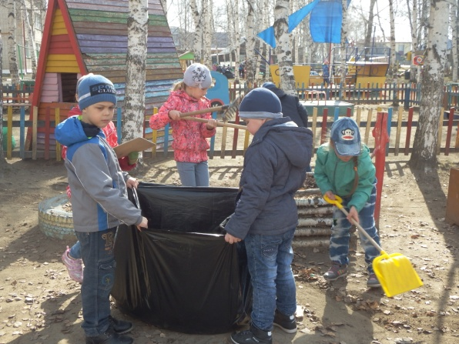
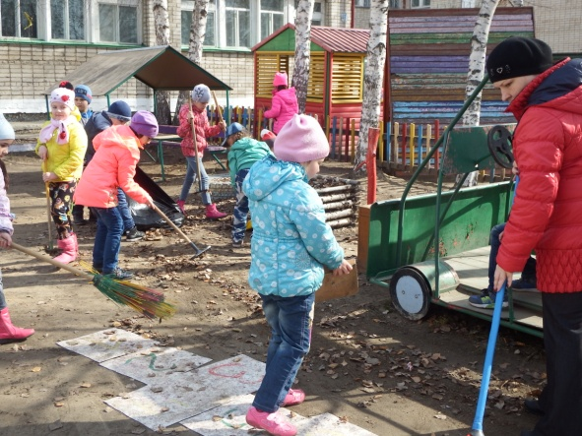
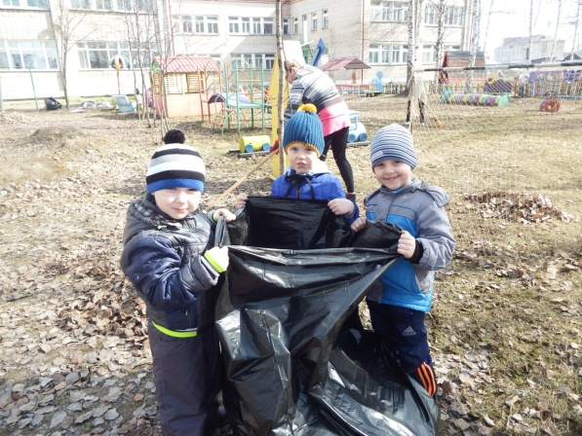

Slide 4
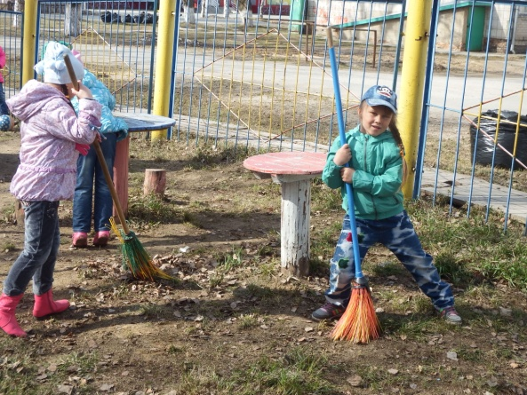
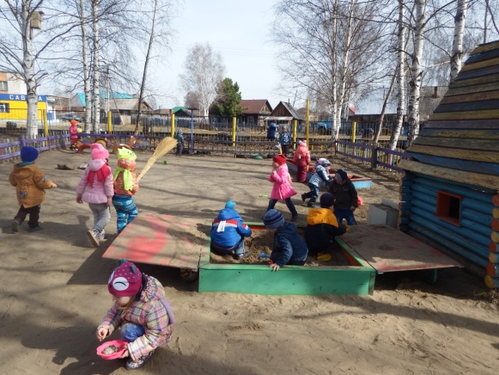
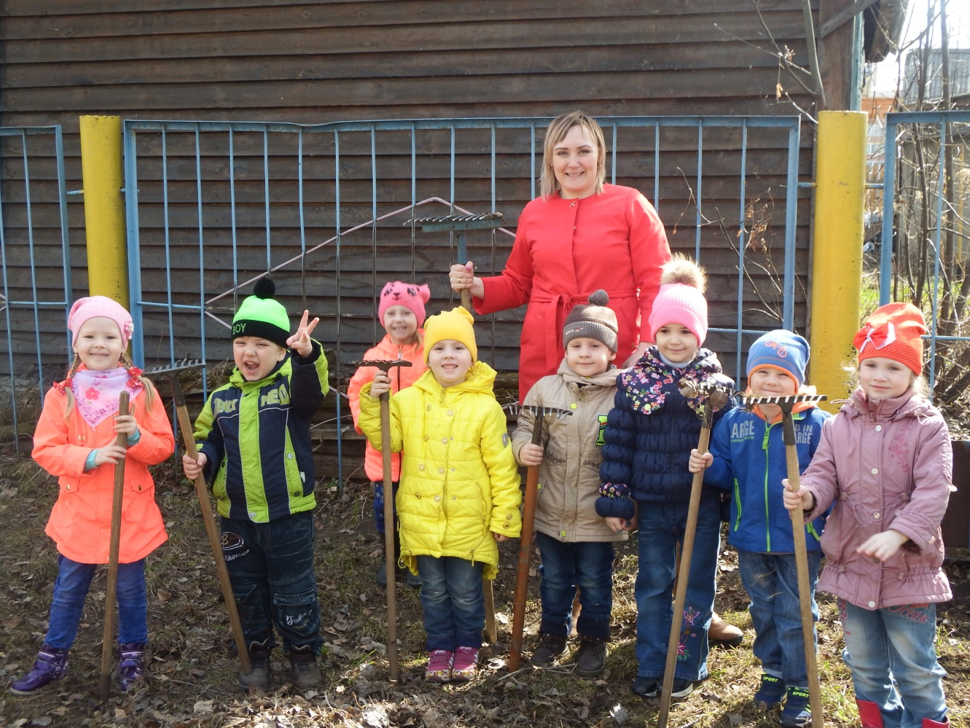
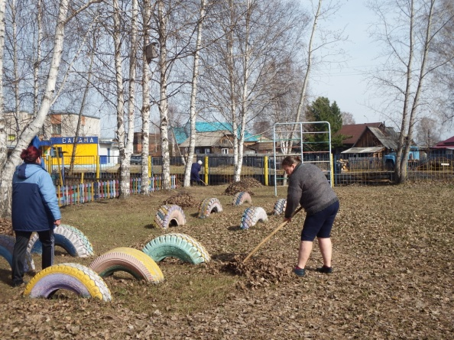

Slide 5
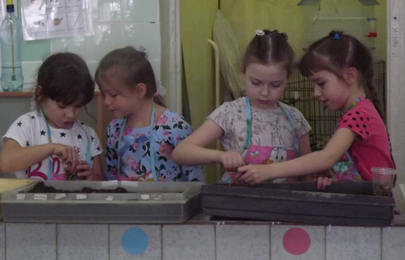
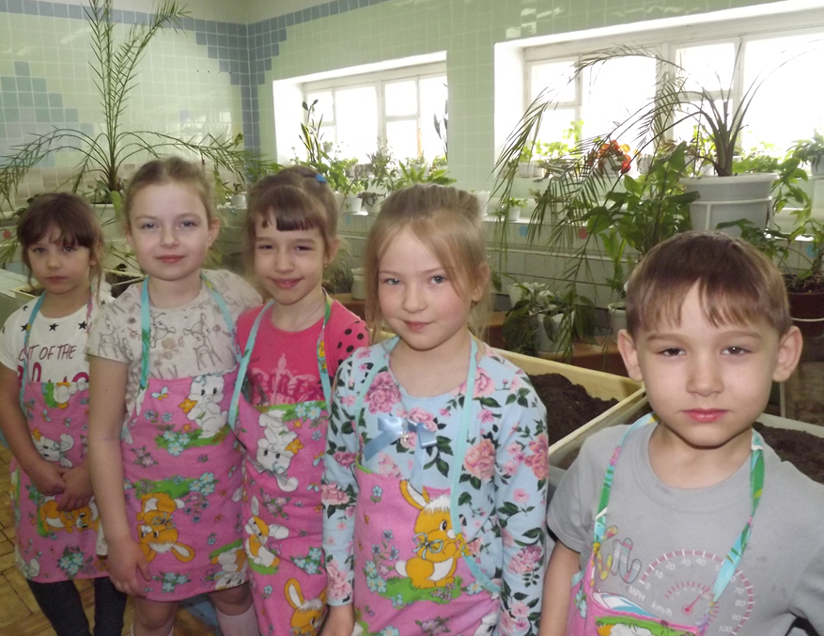
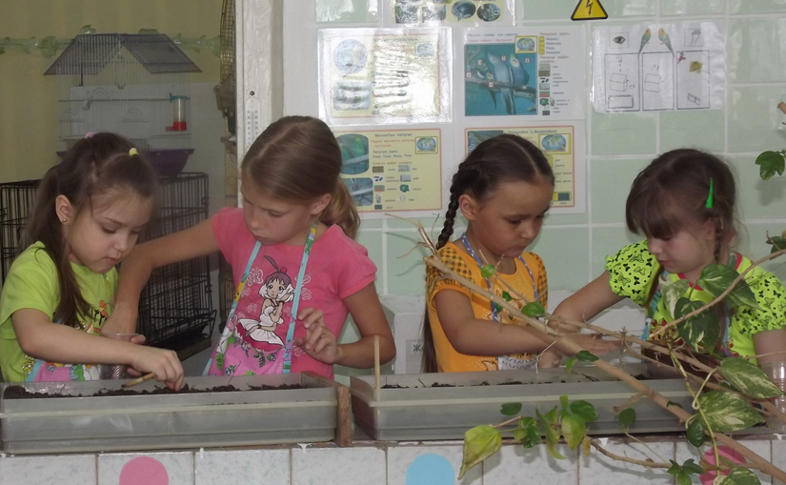
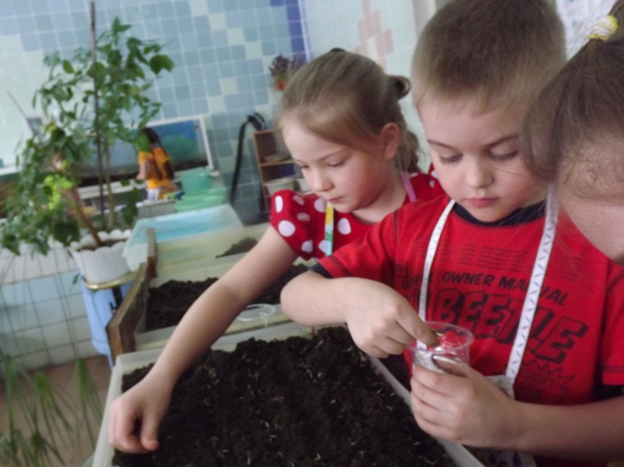

Slide 6
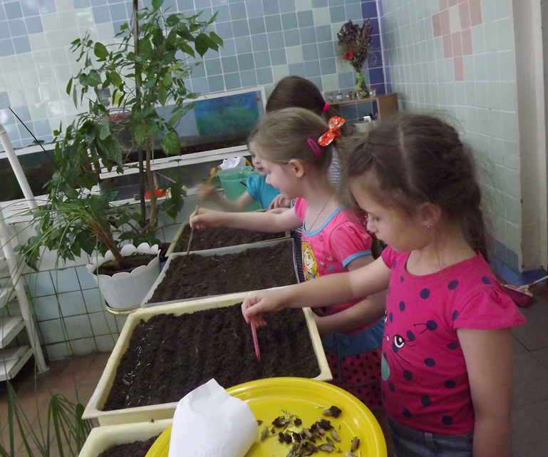
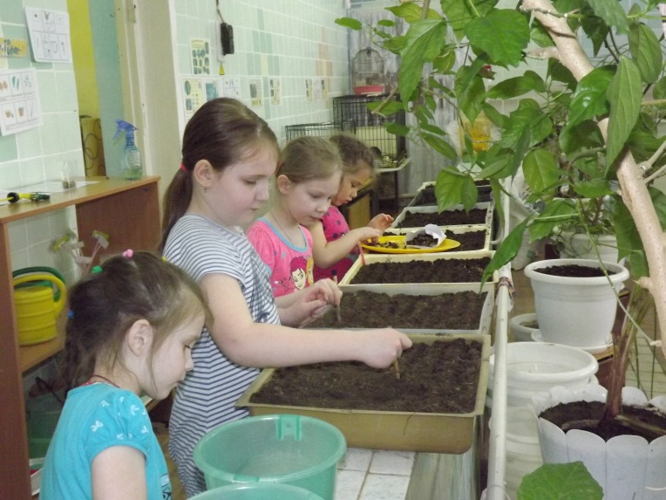
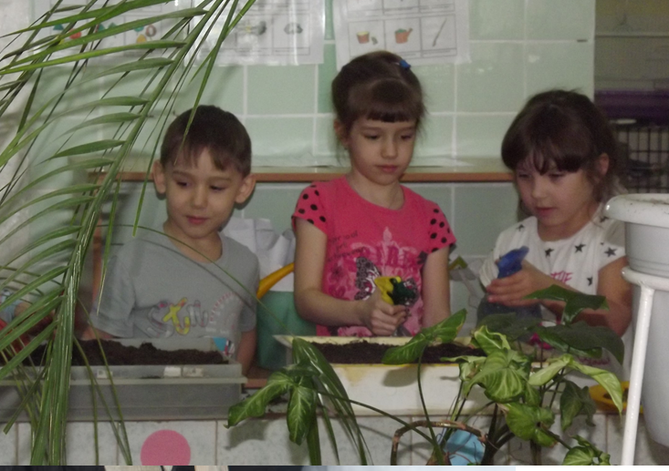
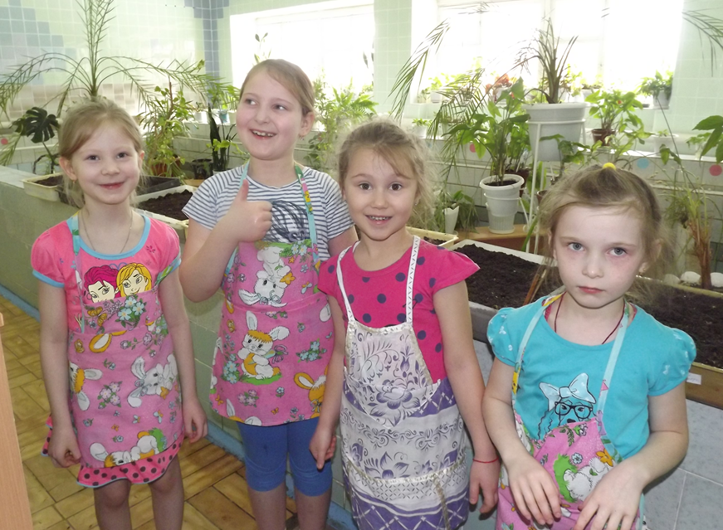
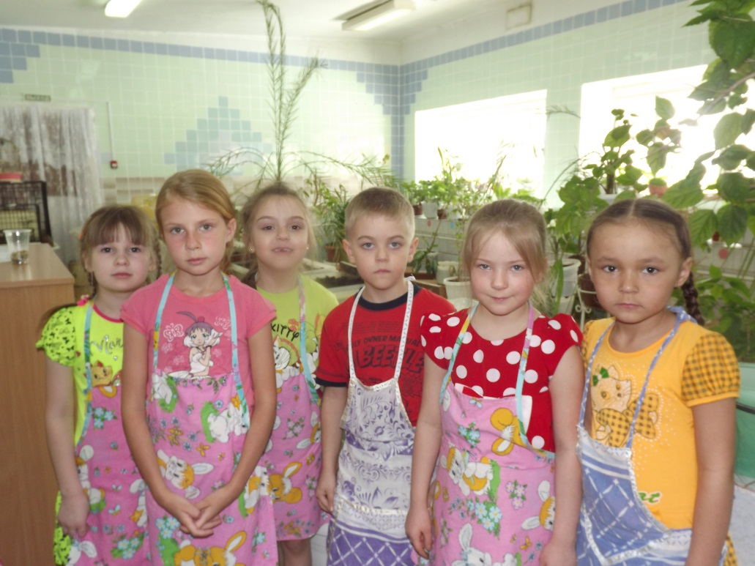

Slide 7
